Slide 1
الاختيار الاستراتيجي
الفصل الخامس

Slide 2
كيف يتم تحديد أفضل إستراتيجية ؟
هناك اعتباران هامان
الأول
مقدرة الإستراتيجية المقترحة على التعامل مع العوامل الإستراتيجية التي يقدمها تحليل الفرص/التهديدات – جوانب القوة / الضعف .
الثاني
مقدرة الإستراتيجية على تحقيق الأهداف المتفق عليها بأقل قدر من الموارد و بأقل قدر من الآثار السلبية .

Slide 3
مفاهيم أساسية في تحليل محفظة الأعمال
مفهوم وحدة الإعمال الإستراتيجية
قطاع أعمال أو خط إنتاج، أو أي مركز ربحية داخل المنظمة يقوم بإنتاج و تسويق مجموعة محددة من المنتجات المترابطة و خدمة مجموعة معينة من العملاء و التعامل مع عدد معين من المنافسين.
مفهوم محفظة الأعمال
مجموعة وحدات الأعمال الإستراتيجية بالمنظمة، و التي تخدم كل منها سوق و منتج معين.
مفهوم السوق الذي يتم خدمته
القطاعات السوقية المستهدفة من قبل وحدة الأعمال , ولابد من التحديد الدقيق للسوق الذي تتعامل فيه وحدة الأعمال الإستراتيجية حتى يمكن تحقيق الدقة في قياس نمو السوق .
تمثل أصغر وحدة داخل المنظمة يمكن إجراء تخطيط استراتيجي لها .

Slide 4
الأدوات المستخدمة لاختيار الاستراتيجيات
مصفوفة الحصة \ النمو ( مصفوفة جماعة بوسطن ).
مصفوفة جاذبية الصناعة \ قوة وحدة الأعمال( مصفوفة جنرال اليكتريك).
مصفوفة جنرال اليكتريك \ ماكينزي.
مصفوفة دورة حياة محفظة الأعمال.
مصفوفة التهديدات \ الفرص – جوانب القوة\ الضعف (مصفوفةSwot).
مصفوفة تقييم الموقف الاستراتيجي و التصرف(SPACE ).

Slide 5
مصفوفة الحصة/ النمو مصفوفة بوسطن
يتم تقسيم وحدات الأعمال الاستراتيجية والتي تشكل محفظة الأعمال للمنظمة ككل ، إلى أربع مجموعات فرعية.
يتم التصنيف على أساس متغيرين هما:
معدل نمو الأسواق التي تتنافس فيها وحدات الأعمال.
الحصة النسبية لها في الأسواق.
يعبر عن كل وحدة أعمال بدائرة داخل المصفوفة
تعبر مساحات الدوائر عن الأحجام النسبية لوحدات الأعمال

Slide 6
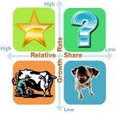
تتكون المصفوفة من أربع خلايا
المنتجات المثيرة لعلامة الاستفهام. (علامات الاستفهام)Question Marks
المنتجات الساطعة. (النجوم) Star
المنتجات المدرة للنقدية. (البقرة الحلوب) Cash-cow
المنتجات المثيرة للقلق. (الكلاب) Dogs

Slide 7
يتم حساب بعدي المصفوفة كالآتي:
معدل نمو السوق أو الصناعة
إجمالي مبيعات الصناعة أو السوق - إجمالي مبيعات الصناعة أو السوق
خلال الفترة الزمنية (ت+1) خلال الفترة الزمنية (ت)
إجمالي مبيعات الصناعة / السوق خلال الفترة الزمنية (ت)
الحصة السوقية النسبية
مبيعات وحدة الأعمال بالمنظمة
مبيعات أكبر منافس في السوق

Slide 8
خصائص أو ملامح خلايا مصفوفة الحصة / النمو
الخلية الثانية ( علامات الاستفهام أو الطفل الحائرQuestion Marks ) تتصف وحدة الأعمال بانخفاض حصة السوق النسبية و ارتفاع معدل نمو السوق، ووضع هذه المنظمة مثير للتساؤل والاستفهام وهو ضعف المركز التنافسي للمنظمة مقارنة بغيرها من المنظمات في الوقت الذي يتسم في النشاط بالانتعاش والنمو. | الخلية الثالثة ( النجوم Stars ) تتصف وحدة الأعمال بارتفاع نسبة الحصة السوقية وارتفاع معدل النمو . أي أنها تحتل مركز الريادة والقيادة بالنسبة للمنظمات الأخرى، كما أن معدل النمو في الصناعة يتسم بالتزايد للإقبال المستمر على المنتج .
الخلية الأولى (الكلاب Dogs) تعاني الوحدات من انخفاض حصة السوق النسبية و انخفاض معدل نمو السوق, وهذا يمثل موقفا لا تحسد عليه، فهي تعاني المخاطر المزدوجة المتمثلة في العمل عند مستوى منخفض من المخرجات مما يحملها مزيد من التكاليف، و أيضا معدل نمو في السوق منخفض . | الخلية الرابعة( البقرة الحلوب Cow Cash) تتصف وحدة الأعمال بارتفاع حصة السوق النسبية و انخفاض معدل نمو السوق. أي أن حصة المنظمة بالنسبة لأكبر منافس عالية أي تتمتع بمركز الريادة أو القيادة ولكن النمو في النشاط اخذ في التدهور والانحدار.

Slide 9
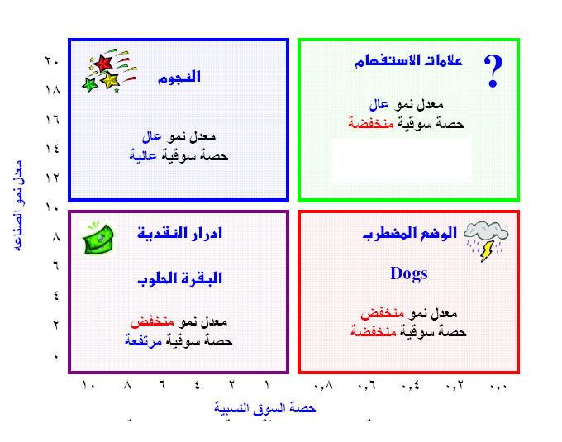

Slide 10
مسارات النجاح أو الفشل في مصفوفة بوسطن
مسارات النجاح |  |  | مسارات الفشل
علامة استفهام | نجوم | مرتفع معدل نمو السوق منخفض | علامة استفهام | نجوم | مرتفع معدل نمو السوق منخفض
كلاب | بقرة حلوب |  | كلاب | بقرة حلوب
منخفضة | مرتفعة |  | منخفضة | مرتفعة
حصة السوق النسبية |  |  | حصة السوق النسبية

Slide 11
قرارات الإبقاء على أو استبعاد وحدات الأعمال
يعتمد على :
الفرص المتاحة في السوق وقدرة الوحدة على استغلالها.
الاحتياجات من التدفقات النقدية والموارد اللازمة.النقدية

Slide 12
(1) النجوم معدل نمو السوق مرتفع – حصة سوق نسبية مرتفعة
قرار إبقاء / استبعاد
يفضل الإبقاء
قرار إستراتيجية حصة السوق
الحفاظ على الحصة السوقية متى؟
إستراتيجية بناء الحصة
ج- حالة التدفق النقدية
توازن نقدي
وجود فائض نقدي حدي
أو عجز نقدي حدي

Slide 13
(2) البقرة الحلوب معدل نمو السوق منخفض – حصة سوق نسبية مرتفعة
قرار إبقاء / استبعاد
يفضل الإبقاء
قرار إستراتيجية حصة السوق
الحفاظ على الحصة السوقية
ج- حالة التدفق النقدية
في ظل زيادة التدفق النقدي الصافي ويصبح مصدراً رئيسياً للنقدية ويمكن استخدامه في:
تمويل النمو في وحدات الأعمال
تمويل عمليات البحوث والتطوير للمنظمة ككل
تمويل عمليات شراء وحدات أعمال جديدة
مواجهة الالتزامات المالية الأخرى

Slide 14
(3) علامات الاستفهام معدل نمو مرتفع - حصة السوق النسبية منخفضة
قرار إبقاء / استبعاد
على أساس الميزة التنافسية
قرار إستراتيجية حصة السوق
بناء الحصة السوقية للوحدات المقرر إبقاءها
تصفية الحصة للوحدات المقرر استبعادها
ج- حالة التدفق النقدية
يمكن تمويل إستراتيجيات البناء عن طريق الفائض النقدي المتحقق من وحدات الأعمال في خلية البقرة الحلوب.

Slide 15
(4) الكلاب معدل نمو السوق منخفض - حصة السوق النسبية منخفضة
قرار إبقاء / استبعاد
قرار الاستبعاد له ما يبرره إلا أن تداخل الطلب و التكلفة مع مربعات أخرى قد يؤثر على قرار المنظمة للإبقاء على البعض.
قرار إستراتيجية حصة السوق
إنحسار السوق
ج- حالة التدفق النقدية
يمكن تحقيق فائض نقدي بسبب أن الاستثمار في عمليات التشغيل اليومية تكون في حدودها الدنيا.

Slide 16
القيود المفروضة على مصفوفة جماعة بوسطن
اختيار رموز وأسماء غير مقبولة لتصنيف وحدات الأعمال داخل المصفوفة.
صعوبة تحديد وتعريف السوق بدقة.
حصة السوق المرتفعة ليست العامل الوحيد للحكم على المركز التنافسي للشركة.
صعوبة الحصول على معلومات عن حصة السوق ونمو السوق.
حصة السوق المرتفعة لا تؤدي بالضرورة إلى تحقيق ربح دائم.
نمو السوق ليس العامل الوحيد للحكم على جاذبية الصناعة.
تغفل أثر مشاركة الموارد بين وحدات الأعمال المختلفة داخل المصفوفة.

Slide 17
المضامين الاستراتيجية لمصفوفة الحصة - النمو
تصنيف وحدة الأعمال | إستراتيجية حصة السوق | ربحية وحدة الأعمال | الاستثمارات المطلوبة
1- النجوم | الاحتفاظ بالحصة / زيادة الحصة
2- البقرة الحلوب | الاحتفاظ بالحصة
3- علامة الاستفهام | زيادة الحصة الانحسار | لا توجد / سالبة منخفضة / سالبة | مرتفعة جدا لا توجد
4- الكلاب | الانحسار |  | لا توجد

Slide 18
ثانياً: مصفوفة جاذبية الصناعة Industry Attractiveness Matrix
تعتمد على بعدين هما:
مدى جاذبية الصناعة التي تعمل في ظلها وحدة الأعمال
قوة وحدة الأعمال.

Slide 19
يتطلب تحديد وتقييم مجموعتين من العوامل
الخارجية
حجم السوق معدل نمو السوق موسمية الطلب
الداخلية
حصة السوق رجال البيع التسويق والتوزيع
البحوث والتطوير خدمة العملاء التصنيع
هيكل المنافسة قيود الدخول إلى السوق ربحية الصناعة
القيود الحكومية التقنية التضخم مدى توافر العمالة
الموارد المالية الجودة الكفاءات الإدارية

Slide 20
شكل مصفوفة جاذبية الصناعة
بمجرد تحديد وتقييم موقف وحدة الأعمال بالنسبة للعوامل الخارجية والداخلية، فإنه يتم التعبير عن مدى الجاذبية الكلية للصناعة وجوانب قوة وحدة الأعمال
في شكل مصفوفة مكونة من تسع خلايا،
ويتم استخدام ثلاث مستويات (منخفض ـ متوسط ـ مرتفع) لتصنيف كل من الجاذبية (الصناعة) وجوانب قوة وحدة الأعمال كما يلي.

Slide 21
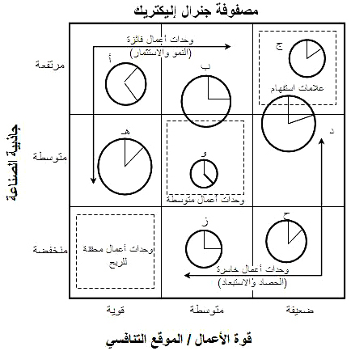

Slide 22
تقترح المصفوفة من البدائل الإستراتيجية أهمها:
النمو والاستثمار
( ثلاث خلايا الجانب الأيسر والأعلى من المصفوفة)
الحصاد والاستبعاد
( ثلاث خلايا في الجانب الأيمن والأسفل من المصفوفة)
الاختيارية
( الخلايا الثلاث الواقعة في قطر المصفوفة)
تعبر الدائرة عن حجم الصناعة. ومركزها عن درجات وحدة الأعمال لكل من جاذبية الصناعة وجوانب قوة وحدة الأعمال. وداخلها عن حصة وحدة الأعمال في السوق.

Slide 23
خطوات تطبيق مصفوفة جاذبية الصناعة
تحديد عوامل مدى جاذبية الصناعة وعوامل قوة وحدة الأعمال.
وضع درجة تعبر عن مدى جاذبية الصناعة أو مدى قوة وحدة الأعمال لكل عامل من عوامل التقييم بحيث تتراوح من 1 – 5،حيث يشير الرقم (1) إلى أسوء درجة، والرقم (5) إلى أفضل درجة.
يتم إعطاء كل عامل من العوامل الخاصة بجاذبية الصناعة، وكذلك العوامل الخاصة بقوة وحدة الأعمال وزناً نسبياً يعبر عن مدى الأهمية النسبية لهذا العامل، بحيث يكون المجموع واحد صحيح.
يتم تحديد الأوزان المرجحة لكل من عوامل: جاذبية الصناعة والموقف التنافسي لوحدة الأعمال من خلال ضرب الدرجة التي يحصل عليها العامل × الوزن النسبي لهذا العامل.
تحديد الدرجة الكلية لجاذبية الصناعة والدرجة الكلية لقوة وحدة الأعمال من خلال:
جمع الأوزان المرجحة لعوامل جاذبية الصناعة يتم التوصل إلى متوسط مرجح واحد فقط يعبر عن الدرجة الكلية لمدى جاذبية الصناعة. وتتراوح الدرجة الكلية لجاذبية الصناعة بين من 1 – 5.
جمع الأوزان المرجحة لعوامل قوة وحدة الأعمال يتم التوصل إلى متوسط مرجح واحد فقط يعبر عن الدرجة الكلية لقوة وحدة الأعمال.
6) يتم تمثيل درجة مدى جاذبية الصناعة على المحور العمودي، ويتم تمثيل درجة قوة وحدة الأعمال على المحور الأفقي. ونقطة التقاطع هي مركز الدائرة التي تمثل وحدة الأعمال داخل المصفوفة.

Slide 24
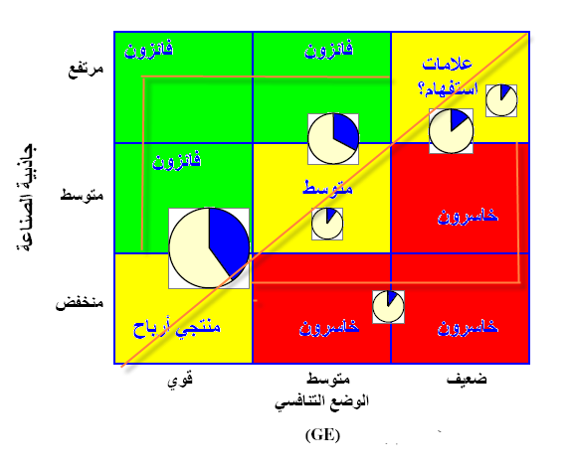

Slide 25
الوحدات التي تقع في الخلايا ذات اللون الأخضر (G) ترضي استراتيجيات النمو والاستثمار.
الوحدات التي تقع في الخلايا ذات اللون الأصفر ( Y) فهي تشير إلى التغير في جاذبية الصناعة أو قوة الأعمال.
الوحدات التي تقع في الخلايا ذات اللون الأحمر (R) لا تبقى طويلاً في الاستثمار حيث يتم التخلي عنها لضعف الأداء وارتفاع التكاليف.

Slide 26
ثالثاً: مصفوفة جنرال إليكتريك / ماكينزي
تشبه هذه المصفوفة مصفوفة جنرال إليكتريك، إذ تعبر هذه المصفوفة عن نموذج مكون من تسع خلايا ويعتمد على محورين أفقي وعمودي.
المحور العمودي
هو جاذبية الصناعة في الأجل الطويل وينقسم إلى ثلاث مستويات: مرتفعة ـ متوسطة ـ منخفضة
المحور الأفقي
هو الموقف التنافسي لوحدة الأعمال والذي ينقسم أيضاً إلى ثلاث مستويات أيضا وهي: ضعيف ـ متوسط ـ قوي.

Slide 27
الاختلاف بين مصفوفة جنرال إليكتريك وبين مصفوفة جنرال إليكتريك / ماكينزي
اختلاف العناصر الداخلة في تحديد البعدين جاذبية الصناعة و المركز التنافسي لوحدة الأعمال.
إن عوامل قوة المركز التنافسي لوحدة الأعمال تقاس بالمقارنة مع المنافسين في مصفوفة جنرال إليكتريك ماكينزي على العكس من مصفوفة جنرال إليكتريك .

Slide 28
خطوات تطبيق (مصفوفة جنرال إليكتريك / ماكينزي)
هي نفس خطوات تطبيق مصفوفة جنرال إليكتريك وهي:
تحديد عوامل مدى جاذبية الصناعة.
تحديد العوامل الخاصة بمدى قوة الأعمال (الموقف التنافسي لوحدة الأعمال).
إعطاء درجة لكل عامل من عوامل جاذبية الصناعة بحيث تتراوح من 1–5، حيث يشير الرقم (1) إلى أسوء درجة، والرقم (5) إلى أفضل درجة.
إعطاء درجة لكل عامل من عوامل الموقف التنافسي لوحدة الأعمال، بحيث تتراوح من 1 – 5،حيث يشير الرقم (1) إلى أسوء درجة، والرقم (5) إلى أفضل درجة.
إعطاء كل عامل وزناً نسبياً يعبر عن أهميته.
التوصل إلى الأوزان المرجحة لكل من العوامل.
التوصل لمتوسط مرجح واحد يعبر عن الدرجة الكلية لمدى جاذبية الصناعة ومتوسط مرجح واحد يعبر عن الدرجة الكلية للموقف التنافسي للوحدة.
يتم استخدام هاتين الدرجتين باعتبارهما إحداثي المحورين ويعبر عن وحدة الأعمال بدائرة مساحتها تعبر عن الحجم الكلي والجزء المظلل يعبر عن الحصة السوقية للوحدة.

Slide 29
مصفوفة جنرال إليكتريك - ماكينزي

Slide 30
رابعاً: مصفوفة دورة حياة محافظ الأعمال (Life Cycle Matrix)
تقوم هذه المصفوفة بتحديد أماكن وحدات الأعمال داخل مصفوفة مكونة من (15) خلية، وبهدف تحديد موقع كل وحدة من وحدات الأعمال (محفظة الأعمال) وفقا لمحورين هما:
المحور الأفقي
يمثل الموقف التنافسي لوحدات الأعمال (قوي ـ متوسط ـ ضعيف).
المحور العمودي
يمثل دورة حياة المنتج بداية من مرحلة التقديم الأولى في أعلى المحور العمودي وانتهاء بمرحلة الركود والتدهور في أسفل المحور العمودي.

Slide 31
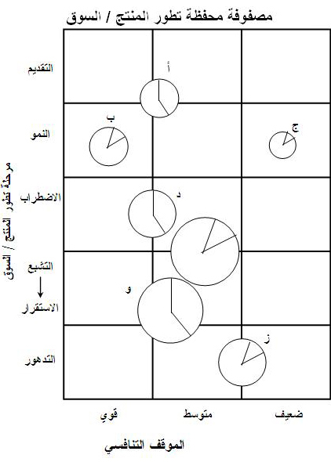

Slide 32
مصفوفة التهديدات/ الفرص – جوانب الضعف / القوة مصفوفة SWOT
عبارة عن أداة لتقييم البيئة الخارجية، وذلك لتحديد
الفرص (O - Opportunities)
التهديدات(Threats -T ) التي تواجهها المنظمة في البيئة الخارجية،
ولتقييم البيئة الداخلية من خلال تحليل
جوانب القوة (Strengths-S )
جوانب الضعف ((Weakness-W في المنظمة أو المشروع .

Slide 33
مكونات مصفوفة SWAT
تعتمد على تحليل مجموعتين من العوامل هما:
البيئة الخارجية
التهديدات
الفرص
البيئة الداخلية
جوانب الضعف
جوانب القوة

Slide 34
الاستراتيجيات المتبعة
تشير مصفوفة (SWOT) إلى توفر أربع خلايا واستراتيجيات هي:
إستراتيجية تعظيم جوانب القوة – تعظيم الفرص
إستراتيجية تدنية جوانب الضعف – تعظيم الفرص
إستراتيجية تعظيم جوانب القوة – تدنية التهديدات
إستراتيجية تدنية جوانب الضعف – تدنية التهديدات

Slide 35
مصفوفة SWOT
العوامل الداخلية العوامل الخارجية | جوانب القوة (S) (قائمة بـ 5 – 10 جوانب قوة) | جوانب الضعف (W) (قائمة بـ 5 – 10 جوانب ضعفة)
الفرص (O) (قائمة بـ 5 – 10 فرص خارجية) | إستراتيجيات (SO) إعداد إستراتيجيات تؤدي إلى استغلال جوانب القوة في سبيل تحقيق ميزة من الفرص. تعظيم الفرص – تعظيم جوانب القوة | إستراتيجيات (WO) إعداد إستراتيجيات تؤدي إلى تحقيق ميزة من الفرص من خلال التغلب على جوانب الضعف. تعظيم الفرص – تدنية جوانب الضعف
التهديدات (T) (قائمة بـ 5 – 10 تهديدات خارجية) | إستراتيجيات (ST) إعداد إستراتيجيات تؤدي إلى استخدام جوانب القوة لتجنب التهديدات. تدنية التهديدات – تعظيم جوانب القوة | إستراتيجيات (WT) إعداد إستراتيجيات تؤدي إلى تدنية جوانب الضعف لتجنب التهديدات. تدنية التهديدات – تدنية جوانب الضعف

Slide 36
مصفوفة تقييم الموقف الإستراتيجي والتصرف ( (SPACE
أطلق عليها مصفوفة (SPACE) اختصار لخمس كلمات وهي. (Strategic position and action evaluation)،
وذلك لتحديد البدائل الإستراتيجية بناء على نتائج تقييم البيئة الداخلية والخارجية للمنظمة
وتعرض النتائج على شكل مصفوفة مكونة من محورين عمودي وأفقي.

Slide 37
شكل المصفوفة
هي عبارة عن إطار مكون من أربعة أجزاء يشير إلى أربعة إستراتيجيات وهي:
(1) هجومية، (2) محافظة،
(3) دفاعية، (4) تنافسية
تتبعها المنظمة وفقا لموقعها في المصفوفة. ويتكون المحورين العمودي والأفقي من أربعة أبعاد داخلية وخارجية كالتالي.

Slide 38
الأبعاد المستخدمة في تقييم الموقف الإستراتيجي والتصرف
أربعة أبعاد هي
أبعاد داخلية
المركز المالي
أبعاد خارجية
الاستقرار البيئي
الميزة التنافسية
مركز الصناعة

Slide 39
المركز المالي
+5
( 2 )
+4
( 1 )
+3
استراتيجيات محافظة
استراتيجيات هجومية
+2
+1
الميزة التنافسية
مركز الصناعة
-5
-4
-3
-2
-1
+1
+2
+3
+4
+5
-1
(3 )
( 4 )
-2
استراتيجيات دفاعية
-3
استراتيجيات تنافسية
-4
الاستقرار البيئي
-5
39

Slide 40
خطوات إعداد مصفوفة SPACE
من أجل إعداد مصفوفة (SPACE )، هناك عدة خطوات يمكن إجمالها على النحو التالي: 1- اختيار مجموعة من المتغيرات لكل بعد من الأبعاد الأربعة. 2- تخصيص قيمة رقمية للمتغيرات. 3- حساب درجة متوسطة لكل من الأبعاد.
4- حساب قيمة س و ص. 5- تمثيل س وص على المحورين. 6- تحديد الموقف الإستراتيجي للمنظمة على المصفوفة.
7- تحديد نوع الاستراتيجيات المناسبة لها.

Slide 41
تحديد الموقف الإستراتيجي للمنظمة
الوضع المتحفظ
تكون المنظمة أو حدة الأعمال ذو مركز مالي قوي، و ليس لديها ميزة تنافسية ملموسة أو ملحوظة عن منافسيها، وتعمل في ظل بيئة مستقرة، وتتمتع بمركز متوسط أو ضعيف داخل الصناعة.
الوضع الهجومي
تكون المنظمة أوحدة الأعمال ذو مركز مالي قوي،وتعمل في صناعة قوية، وفي ظل بيئة خارجية مستقرة وتتمتع بميزة تنافسية عن منافسيها.
الوضع التنافسي
تعمل المنظمة أوحدة الأعمال داخل صناعة جذابة وبيئة غير مستقرة، وتتمتع بميزة تنافسية عن منافسيها، وتكمن نقطة الضعف الأساسية في ضعف المركز المالي والذي قد يمنعها أو يحد من قدرتها على التوسع أو التنافس بشكل هجومي.
الوضع الدفاعي
يمثل وضعا أو موقفا سلبيا حيث يكون المركز المالي للمنظمة أوحدة الأعمال ضعيفا،وتعمل داخل صناعة ضعيفة وبيئة خارجية غير مستقرة، ولا تتمتع بميزة تنافسية عن منافسيها.

